Slide 1
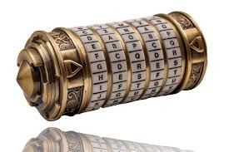
03 – Ragam Cipher Klasik (Bagian 1)
Bahan kuliah II4021 Kriptografi
Oleh: Rinaldi M
Program Studi Sistem dan Teknologi Informasi
Sekolah Teknik Elektro dan Informatika
Institut Teknologi Bandung
2026

Slide 2
Pendahuluan
Kriptografi klasik (classical cryptography) merupakan kriptografi yang sudah tua, sudah ada sejak ribuan tahun yang lalu hingga ditemukan komputer digital
Cipher pada kriptografi klasik, dinamakan cipher klasik, (classical cipher) hanya memproses pesan berupa huruf alfabet saja
Menggunakan alat tulis pena dan kertas saja, belum ada komputer
Termasuk ke dalam jenis kriptografi kunci-simetri
Tiga alasan mempelajari kriptografi klasik:
1. Memahami konsep dasar kriptografi.
2. Sebagai dasar algoritma kriptografi modern.
3. Untuk memahami kelemahan sistem cipher.

Slide 3
Cipher di dalam kriptografi klasik disusun oleh dua teknik dasar:
Teknik substitusi: mengganti huruf plainteks dengan huruf cipherteks.
Contoh: Plainteks: MENGANTUK
Cipherteks: CQBSIBONW
Teknik transposisi: mengubah susunan atau posisi huruf plainteks menjadi susunan huruf cipherteks.
Disebut juga teknik scrambling, permutasi, atau pengacakan
Contoh: Plainteks: MENGANTUK
Cipherteks: TNEAKMNGU
Plainteks:
Cipherteks:

Slide 4
Oleh karena itu, dikenal dua macam cipher di dalam kriptografi klasik:
Cipher Substitusi (substitution Cipher)
- metode enkripsi dan dekripsi menggunakan teknik substitusi
2. Cipher Transposisi (transposition Cipher)
- metode enkripsi dan dekripsi menggunakan teknik transposisi
Kombinasi kedua teknik tersebut membentuk product cipher atau super enkripsi
product cipher = cipher substitusi + cipher transposisi

Slide 5
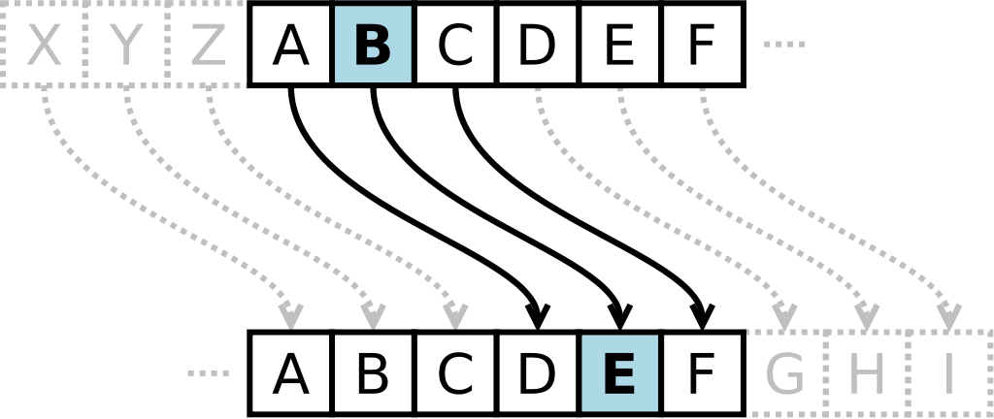

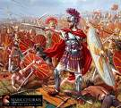
A. Cipher Substitusi
Contoh yang terkenal: Caesar Cipher
Tiap huruf alfabet digeser 3 huruf ke kanan
Plainteks : A B C D E F G H I J K L M N O P Q R S T U V W X Y Z
Cipherteks : D E F G H I J K L M N O P Q R S T U V W X Y Z A B C
Contoh:
Plainteks: temui saya di jembatan merah nanti malam
Cipherteks: WHPXL VDBD GL MHPEDWDQ PHUDK QDQWL PDODP

Slide 6
Supaya lebih aman, cipherteks dikelompokkan ke dalam kelompok n-huruf, misalnya kelompok 4-huruf:
Semula: WHPXL VDBD GL MHPEDWDQ PHUDK QDQWL PDODP
Menjadi: WHPX LVDB DGLM HPED WDQP HUDK QDQW LPDO DP
Atau membuang semua spasi:
WHPXLVDBDGLMHPEDWDQPHUDKQDQWLPDODP
Tujuannya agar proses kriptanalisis menjadi lebih sulit dilakukan

Slide 7
Enkripsi dan dekripsi Caesar Cipher dapat dilakukan secara matematis
Misalkan setiap huruf alfabet dikodekan ke dalam integer dari 0 sampai 25 sebagai berikut:
A = 0, B = 1, C = 2, D = 3, E = 4, F = 5, G = 6, H = 7, I = 8, J = 9, K = 10
L = 11, M = 12, N = 13, O = 14, P = 15, Q = 16, R = 17, S = 18, T = 19, U = 20
V = 21, W = 22, X = 23, Y = 24, Z = 25
maka, secara matematis Caesar Cipher dirumuskan sebagai:
Enkripsi: c = E(p) = (p + 3) mod 26
Dekripsi: p = D(c) = (c – 3) mod 26
Ket: p = plainteks; c = cipherteks

Slide 8
ENKRIPSI:
Plainteks: temui saya di jembatan merah nanti malam
p₁ = ‘t’ = 19 → c₁ = E(19) = (19 + 3) mod 26 = 22 = ‘W’
p₂ = ‘e’ = 4 → c₂ = E(4) = (4 + 3) mod 26 = 7 = ‘H’
p₃ = ‘m’ = 12 → c₃ = E(12) = (12 + 3) mod 26 = 15 = ‘P’
p₄ = ‘u’ = 20 → c₄ = E(20) = (20 + 3) mod 26 = 23 = ‘X’
p₅ = ‘i’ = 8 → c₄ = E(8) = (8 + 3) mod 26 = 11 = ‘L’
dst…
Cipherteks: WHPXL VDBD GL MHPEDWDQ PHUDK QDQWL PDODP

Slide 9
DEKRIPSI:
Cipherteks: WHPXL VDBD GL MHPEDWDQ PHUDK QDQWL PDODP
c₁ = ‘W’ = 22 → p₁ = D(22) = (22 – 3) mod 26 = 19 = ‘t’
c₂ = ‘H’ = 7 → p₂ = D(7) = (7 – 3) mod 26 = 4 = ‘e’
c₃ = ‘P’ = 15 → p₃ = D(15) = (15 – 3) mod 26 = 12 = ‘m’
c₄ = ‘X’ = 23 → p₄ = D(23) = (23 – 3) mod 26 = 20 = ‘u’
c₅ = ‘L’ = 11 → p₅ = D(11) = (11 – 3) mod 26 = 8 = ‘i’
…dst
Plainteks: temui saya di jembatan merah nanti malam

Slide 10
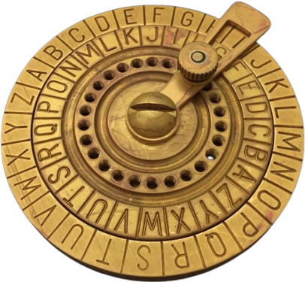
Caesar wheel untuk membentuk tabel substitusi huruf alfabet
Lihat demo online: https://www.101computing.net/cipher-wheel.html

Slide 11
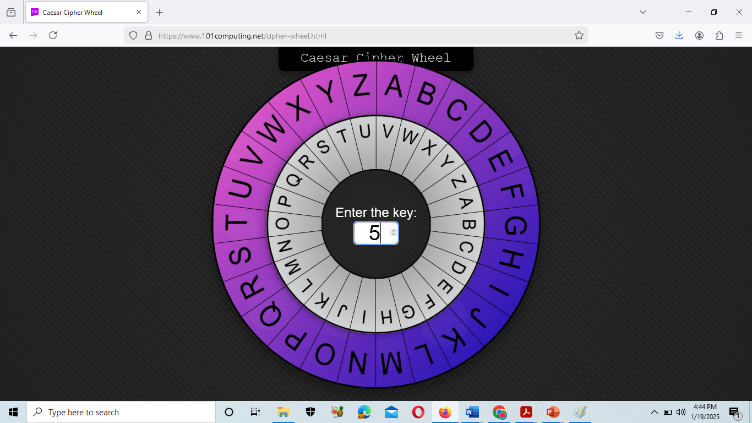

Slide 12
Secara umum, jika pergeseran huruf sejauh k, maka:
Enkripsi: c = E(p) = (p + k) mod 26
Dekripsi: p = D(c) = (c – k) mod 26
k = kunci rahasia
Untuk alfabet berupa 256 karakter ASCII, maka:
Enkripsi: c = E(p) = (p + k) mod 256
Dekripsi: p = D(c_{i}) = (c – k) mod 256
k = kunci rahasia

Slide 13
Latihan
Enkripsi kalimat berikut dengan Caesar Cipher, k = 5
ADA RENCANA PENYELUNDUPAN NARKOBA DI BANDARA
Tentukan cipherteksnya

Slide 14
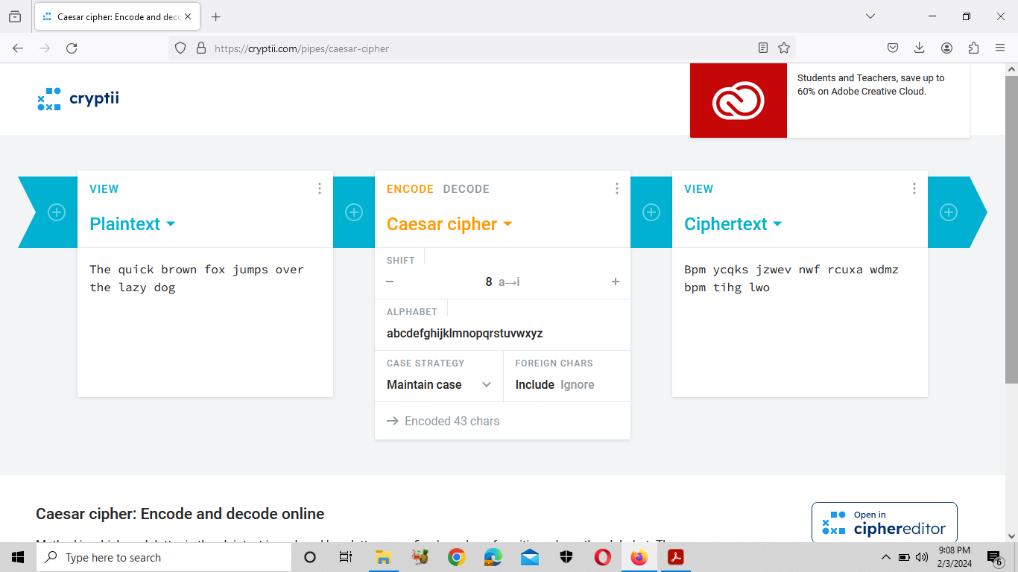
Demo Caesar Cipher Online: https://cryptii.com/pipes/caesar-cipher

Slide 15
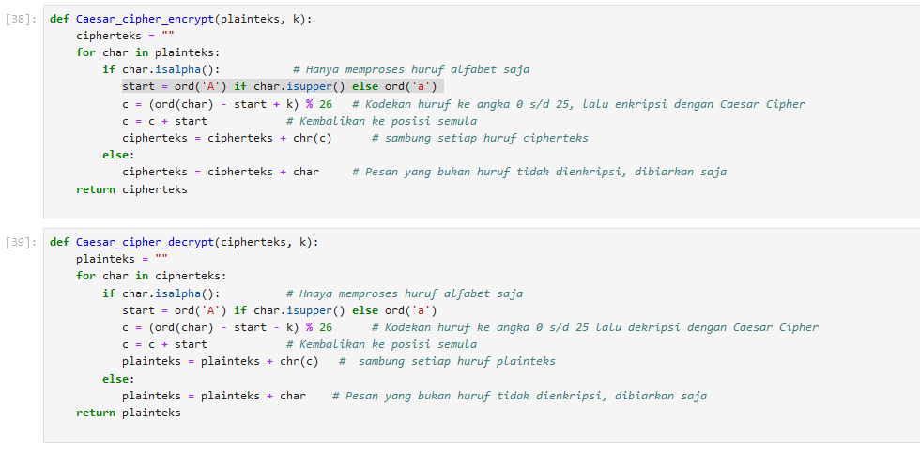
Program Caesar Cipher dalam Bahasa Python

Slide 16
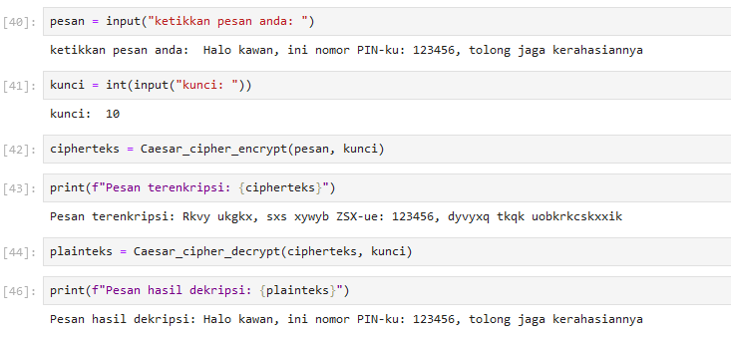
Run program

Slide 17
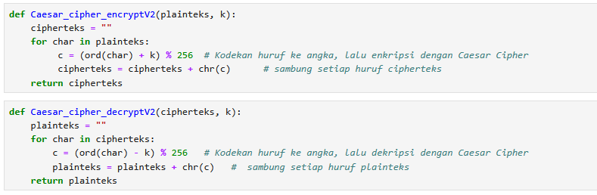
Program Caesar Cipher dalam Bahasa Python (256 karakter ASCII)

Slide 18
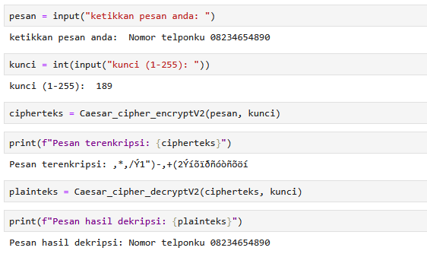
Run program

Slide 19
Program Caesar Cipher dalam Bahasa C++
/ Program enkripsi dan dekripsi pesan dengan Caesar Cipher dalam Bahasa C++
#include <iostream>
#include <string.h>
using namespace std;
void enkripsi()
{
string plainteks, cipherteks;
int i, k;
char c;
cout << "Ketikkan pesan:";
cin.ignore(); getline (cin, plainteks);
cout << "Masukkan jumlah pergesaran (0-25): "; cin >> k;
cipherteks = ""; // inisialisasi cipherteks dengan null string
for (i=0; i < plainteks.length(); i++) {
c = plainteks[i];
if (isalpha(c)) { //hanya memproses huruf alfabet saja
c = toupper(c); // ubah menjadi huruf kapital
c = c - 65; // kodekan huruf ke angka 0 s/d 25
c = (c + k) % 26; // enkripsi, geser sejauh k ke kanan
c = c + 65; // kodekan kembali ke huruf semula
}
cipherteks = cipherteks + c; // sambungkan ke cipherteks
}
cout << "Cipherteks: "<<cipherteks<< endl; // cetak cipherteks
}

Slide 20
void dekripsi()
{
string plainteks, cipherteks;
int i, k;
char c;
cout << "Ketikkan cipherteks: ";
cin.ignore();getline (cin, cipherteks);
cout << "Masukkan jumlah pergesaran (0-25): ";
cin >> k;
plainteks = ""; // inisialisasi plainteks dengan null string
for (i=0; i < cipherteks.length(); i++) {
c = cipherteks[i];
if (isalpha(c)) { //hanya memproses alfabet
c = toupper(c); // ubah karakter ke huruf besar
c = c - 65; // kodekan huruf ke angka 0 s/d 25
if (c - k < 0) // kasus pembagian bilangan negatif
c = 26 + (c - k);
else
c = (c - k) % 26;
c = c + 65; // kodekan kembali ke huruf semula
c = tolower(c); // plainteks dinyatakan sebagai huruf kecil
}
plainteks = plainteks + c; // sambungkan ke plainteks
}
cout << "Plainteks: " << plainteks << endl; // cetak plainteks
}

Slide 21
main()
{
int pil; bool stop;
stop = false;
while (!stop) {
cout << "Menu: " << endl;
cout << "1. Enkripsi " << endl;
cout << "2. Dekripsi " << endl;
cout << "3. Exit " << endl;
cout << "Pilih menu: "; cin >> pil;
switch (pil) {
case 1 : enkripsi(); break;
case 2 : dekripsi(); break;
case 3 : stop = true; break;
}
}
}

Slide 22
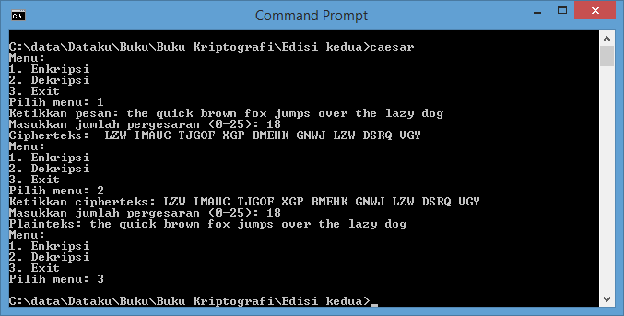

Slide 23
Kriptanalisis Caesar Cipher
Caesar cipher mudah dipecahkan dengan exhaustive key search (brute force) karena jumlah kuncinya sangat sedikit (hanya ada 26 kunci).
Coba lakukan dekripsi dengan berbagai nilai k dari 0 sampai 25, lalu periksa apakah hasil dekripsi merupakan kata atau kalimat yang bermakna. Jika ya, maka diduga k adalah kuncinya.
Untuk memastikan k adalah kunci yang benar, maka cobakan k untuk potongan kriptogram lainnya.

Slide 24
Contoh: kriptogram XMZVH
Plainteks yang potensial adalah CREAM dengan k = 21.
Kunci ini digunakan untuk mendekripsikan potongan cipherteks lainnya.

Slide 25
Contoh lain:
Cipherteks: PHHW PH DIWHU WKH WRJD SDUWB
PHHW PH DIWHU WKH WRJD SDUWB
k
0 phhw ph diwhu wkh wrjd sduwb
1 oggv og chvgt vjg vqic rctva
2 nffu nf bgufs uif uphb qbsuz
3 meet me after the toga party
4 ldds ld zesdq sgd snfz ozqsx
5 kccr kc ydrcp rfc rmey nyprw
6 …
21 ummb um inbmz bpm bwoi xizbg
22 tlla tl hmaly aol avnh whyaf
23 skkz sk glzkx znk zumg vgxze
24 rjjy rj fkyjw ymj ytlf ufwyd
25 qiix qi ejxiv xli xske tevxc
(Sumber: William Stallings)

Slide 26
Cipherteks: VIVBQ SQBI SMBMUC LQ ICTI

Slide 27
Bagaimana jika terdapat dua atau lebih nilai k yang menghasilkan pesan-pesan bermakna?
Contoh: Misalkan kriptogram HSPPW menghasilkan dua kemungkinan
kunci yang potensial, yaitu:
k = 4 menghasilkan pesan dolls (boneka)
k = 11 menghasilkan wheel (roda) .
Nilai k mana yang benar?
Jika kasusnya demikian, maka lakukan dekripsi terhadap potongan cipherteks lain tetapi cukup menggunakan k = 4 dan k = 11 agar dapat disimpulkan kunci mana yang benar.

Slide 28
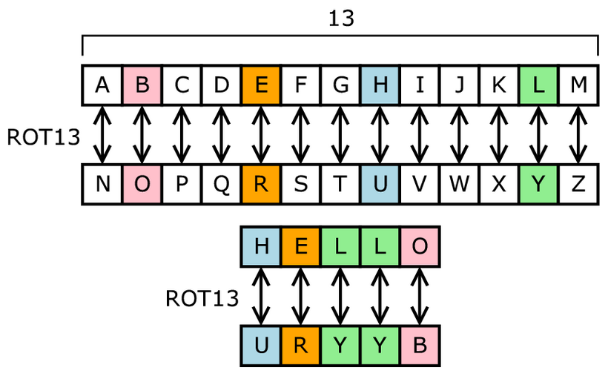
Di dalam sistem operasi Unix, ROT13 adalah fungsi menggunakan Caesar cipher dengan pergeseran k = 13
Sumber gambar: Wikipedia

Slide 29
Contoh: ROT13(ROTATE) = EBGNGR
Nama “ROT13” berasal dari net.jokes
(hhtp://groups.google.com/group/net.jokes) (tahun 1980)
ROT13 biasanya digunakan di dalam forum online untuk menyandikan jawaban teka-teki, kuis, canda, dsb
Enkripsi arsip dua kali dengan ROT13 menghasilkan pesan semula:
P = ROT13(ROT13(P))
sebab ROT₁₃(ROT₁₃(x)) = ROT₂₆(x) = x
Jadi dekripsi cukup dilakukan dengan mengenkripsi cipherteks kembali dengan ROT13

Slide 30
B. Cipher Transposisi
Cipherteks diperoleh dengan mengubah posisi huruf di dalam plainteks.
Dengan kata lain, algoritma ini melakukan transpose terhadap rangkaian huruf di dalam plainteks.
Nama lain untuk metode ini adalah cipher permutasi, karena transpose setiap karakter di dalam teks sama dengan mempermutasikan karakter-karakter tersebut.
Contoh cipher transposisi: Columnar Transposition Cipher, Rail Fence Transposition Cipher

Slide 31
1. Columnar Transposition Cipher
Contoh: Misalkan plainteks adalah
sistem dan teknologi informasi itb
Panjang kunci = 6
Enkripsi: (*buang spasi)
sistem
dantek
nologi
inform
asiitb
Cipherteks: (baca secara vertical kolom per kolom)
SDNIAIAONSSNLFITTOOIEEGRTMKIMB (tanpa spasi)
SDNI AIAO NSSN LFIT TOOI EEGR TMKI MB (atau blok 4 huruf)

Slide 32
Dekripsi: Bagi panjang cipherteks dengan panjang kunci (Pada contoh ini, 30 / 6 = 5) .
Cipherteks: SDNIAIAONSSNLFITTOOIEEGRTMKIMB
Tulis cipherteks secara vertical sepanjang 5 kolom:
SDNIA
IAONS
SNLFI
TTOOI
EEGRT
MKIMB
Plainteks: (baca secara vertikal)
sistemdanteknologiinformasiitb
sistem dan teknologi informasi itb (tambahkan spasi)

Slide 33
Untuk membuat enkripsi menjadi lebih kompleks, gunakan kata kunci sepanjang n dengan huruf-huruf berbeda. Urutan huruf di dalam kata kunci menentukan urutan pembacaan secara vertikal.
Contoh: kata kunci = TOMBAK (urutan huruf sesuai alfabet: 6 5 4 2 1 3)
Plainteks: sistem dan teknologi informasi itb
Enkripsi:
123456
TOMBAK
sistem
dantek
nologi
inform
asiitb
Cipherteks: (baca secara vertikal sesuai urutan huruf di dalam kata kunci → 5, 4, 6, 3, 2, 1)
EEGRTTTOOIMKIMBSNLFIIAONSSDNIA

Slide 34
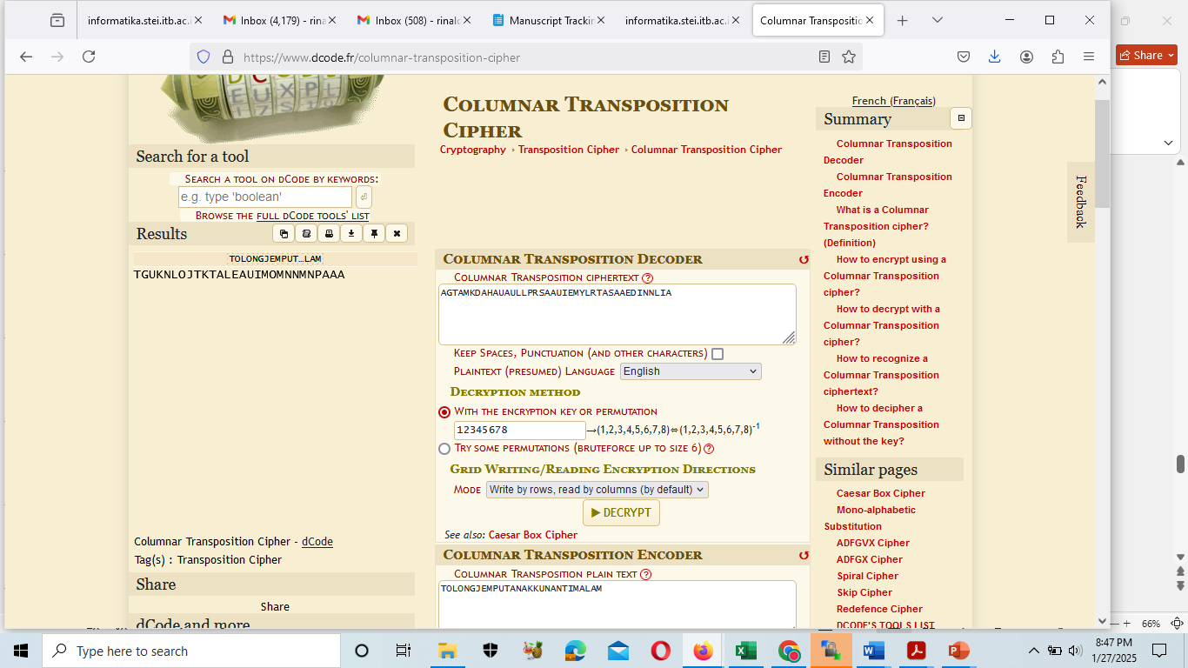
Demo online: https://www.dcode.fr/columnar-transposition-cipher

Slide 35
Program Transposition Cipher dalam Bahasa Python (26 huruf alfabet)
import math
def transposition_cipher_encrypt(plaintext, k):
ciphertext = [''] * k # membuat sebuah list dengan panjang k, yang setiap
# elemennya berupa string kosong.
for kolom in range(k):
index = kolom
while index < len(plaintext):
ciphertext[kolom] = ciphertext[kolom] + plaintext[index]
index = index + k
return ''.join(ciphertext)

Slide 36
def transposition_cipher_decrypt(ciphertext, k):
jumlah_baris = math.ceil(len(ciphertext) / k)
jumlah_sel_kosong = (jumlah_baris * k) - len(ciphertext)
plaintext = [''] * jumlah_baris # membuat sebuah list dengan panjang k, yang
# setiap elemennya berupa string kosong.
kolom = 0
baris = 0
for karakter in ciphertext:
plaintext[baris] = plaintext[baris] + karakter
baris = baris + 1
if (baris == jumlah_baris) or (baris == jumlah_baris-1 and
kolom >= k - jumlah_sel_kosong):
baris = 0
kolom += 1
return ''.join(plaintext)

Slide 37
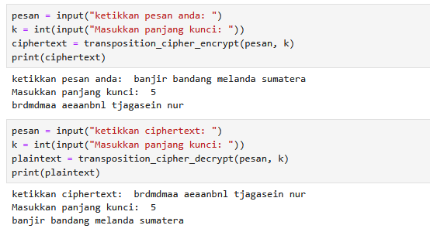
Run program

Slide 38
Super-enkripsi
Menggabungkan cipher substitusi dengan cipher transposisi.
Disebut juga product cipher
Mula-mula pesan dienkripsi dengan cipher substitusi, selanjutnya hasilnya dienkripsi dengan cipher transposisi (atau sebaliknya).
Contoh. Plainteks hello world
dienkripsi dengan caesar cipher menjadi KHOOR ZRUOG
kemudian hasil ini dienkripsi lagi dengan cipher transposisi (k = 4):
KHOO
RZRU
OGZZ
→ Cipherteks akhir adalah: KROHZGORZOUZ
Cipher modern menggunakan konsep kombinasi cipher substitusi dan cipher transposisi, namun operasinya dibuat sekompleks mungkin

Slide 39
2. Rail Fence Transposition Cipher

Slide 40
Kita pun dapat membuat variasi cipher transposisi dengan atutan yang kita definisikan sendiri.
Contonya seperti berikut. Misalkan plainteks: ITB GANESHA SEPULUH
Bagi menjadi blok-blok 8-huruf. Jika < 8, tambahkan huruf dummy.
Cipherteks: STBAGNEIUASPEULHGABDCEFH

Slide 41
Super-enkripsi
Menggabungkan cipher substitusi dengan cipher transposisi.
Disebut juga product cipher
Mula-mula pesan dienkripsi dengan cipher substitusi, selanjutnya hasilnya dienkripsi dengan cipher transposisi (atau sebaliknya).
Contoh. Plainteks hello world
dienkripsi dengan caesar cipher (k = 3) menjadi KHOOR ZRUOG
kemudian hasil ini dienkripsi lagi dengan cipher transposisi (k = 4):
KHOO
RZRU
OGZZ
Cipher modern menggunakan konsep kombinasi cipher substitusi dan cipher transposisi, namun operasinya dibuat sekompleks mungkin
→ Cipherteks akhir adalah: KROHZGORZOUZ

Slide 42
Bersambung

